Slide 1
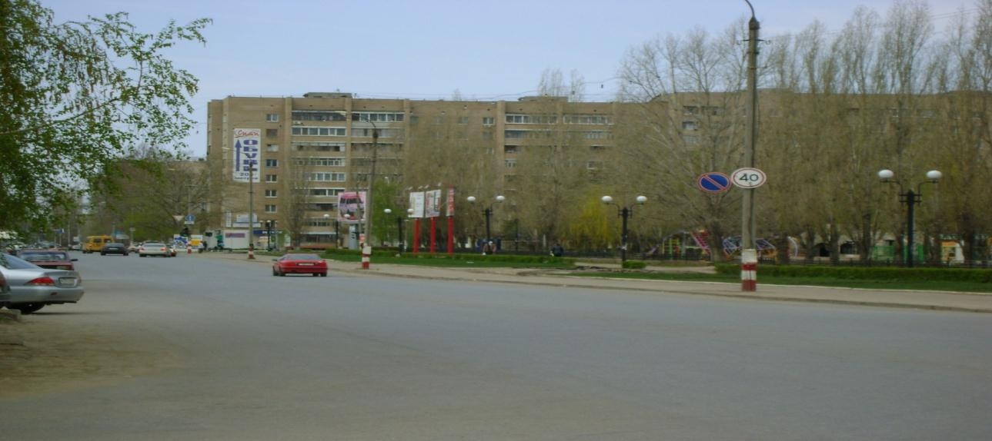
На улицах города

Slide 2
Да + Нет – Не знаю -?
Ответ:
- + + - + - +

Slide 3
Светофор – надежный наш помощник
Красный свет – будь осторожным
Желтый свет – подожди немножко
Зеленый свет – в путь пускаться можно!

Slide 4
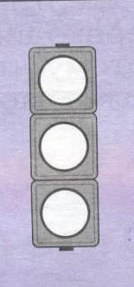
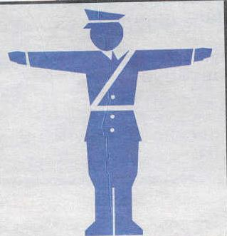
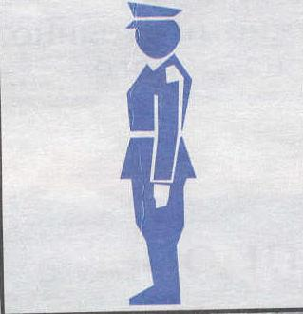
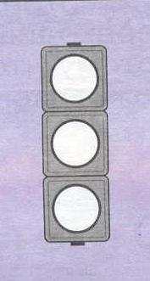

Slide 5
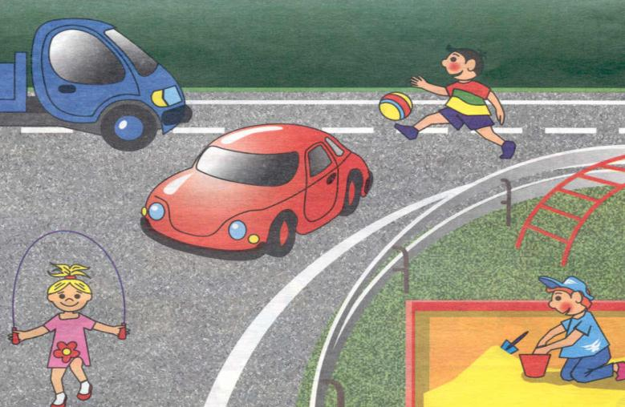
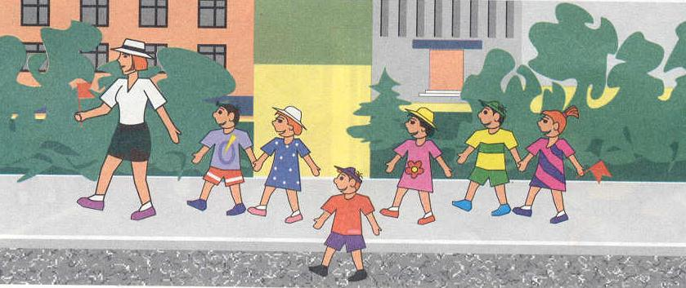
Кто в опасности?

Slide 6
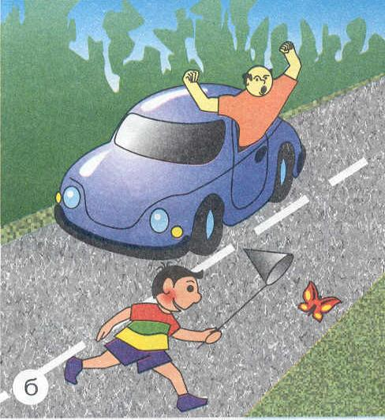
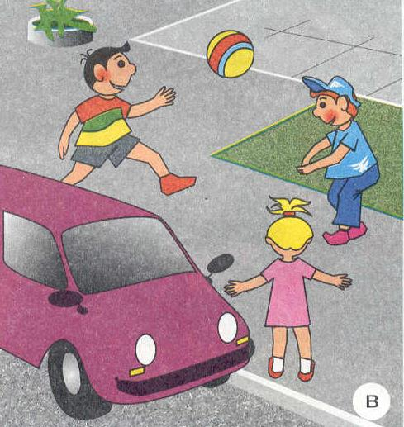
Кто в опасности?

Slide 7
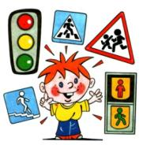

Slide 8
Угадай!
Что за знак такой висит?
Стоп – машинам он велит.
Пешеход – идите смело
по полоскам черно-белым.
Под дорогою – нора.
Кто быстрее всех смекнет,
Почему по ней с утра
Ходят люди взад – вперед?
Едет мальчик Федя на велосипеде:
Отчего же, отчего же недовольство у прохожих?
Отгадайте знак дорожный,
Где кататься Феде можно?
ЗНАКИ СПЕЦИАЛЬНОГО НАЗНАЧЕНИЯ

Slide 9
Угадай!
Я в кругу с обводом красным
Это значит тут опасно.
Тут поймите, запрещенье
Пешеходного движенья.
Круглый знак, а в нем окошко,
Не спешите сгоряча,
А подумайте немножко:
Что здесь свалка кирпича?
Чтобы руки были целы,
Чтобы ноги были целы
Этот знак твердит нам ясно,
Что кататься тут опасно!
ЗАПРЕЩАЮЩИЕ ЗНАКИ

Slide 10
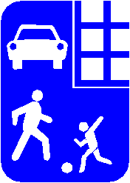
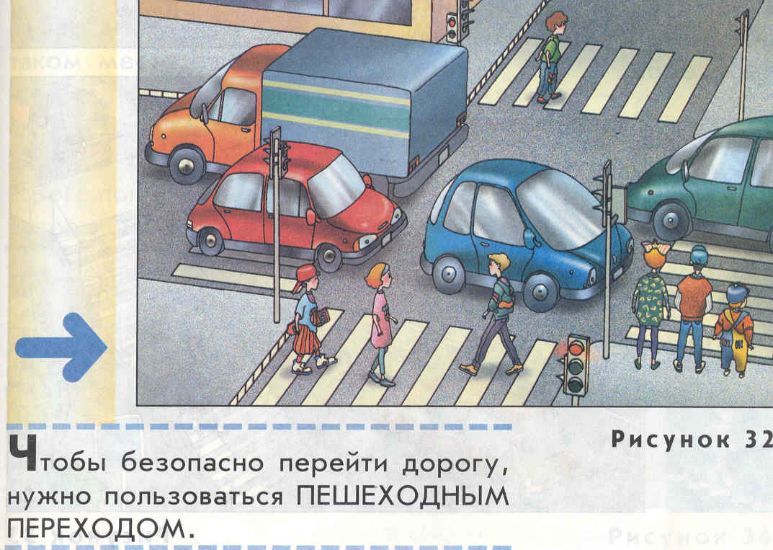
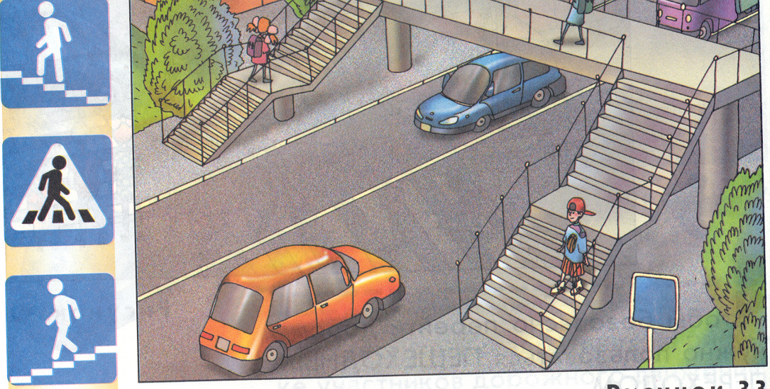
Расставь знаки.
1
2
3

Slide 11
Проверь себя!
1. На желтый сигнал светофора можно переходить
проезжую часть улицы, так как транспорт стоит.
2. Если горит красный сигнал светофора, а машина
далеко, то можно быстро перебежать дорогу.
3. При движении по тротуару нужно идти с правой
стороны.
4. Перекресток - наиболее опасное место для пешехода.
5. При переходе дороги разговаривать нельзя.
6. Улицу нужно переходить по прямой.
7. Знаки особых предписаний- красного цвета.
8. Дорожная разметка нужна, чтобы украсить дорогу.
9. Предписывающие знаки – красного цвета.
10. Когда регулировщик обращен к пешеходу грудью –
переход запрещен.

Slide 12
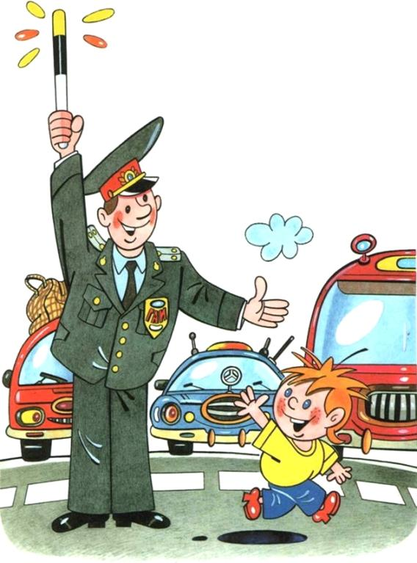

Slide 13
Интернет-ресурсы и использованная литература.
http: autorambler.ru/b z /p.d.d.
http: www.nochniki.narod.ru/mp.3/urok:
_o_doroge.
3.Извекова Н.А. Правила дорожного движения для начальных классов. Москва «Просвещение», 2007.
4.Основы безопасности жизнедеятельности. Поурочные планы. 1 класс/Авт.- сост. Г.Н. Шев-ченко. Волгоград: Учитель,2003.

